Slide 1
"Імітаційна модель процесу захисту інформації на голографічних дисках із використанням фазової маски"
Виконав:
студент 4 курсу, групи КУ– 41
Чуркін О.О.
Керівник:
д.т.н., професор
Доля Г.М.

Slide 2
Мета роботи :
розробка комп'ютерної моделі процесу запису і відновлення голограм Фур'є
розробка програмного продукту для забезпечення навчального процесу ФКН за курсом «оптоінформатика»

Slide 3
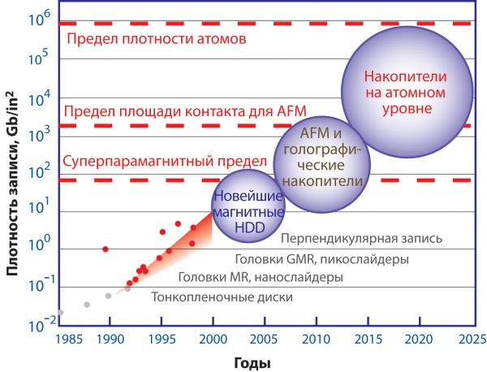
Історія і перспективи розвитку запам'ятовуючих пристроїв

Slide 4
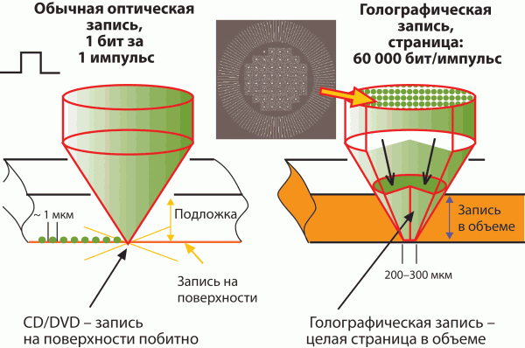
Порівняння оптичних і голографічних методів запису

Slide 5
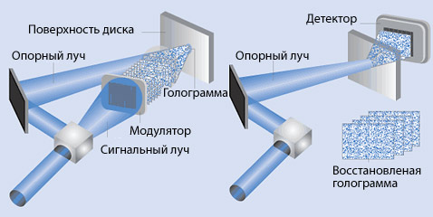
Принцип голографічного запису
5

Slide 6
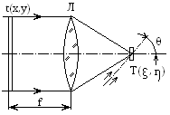
Схема запису голограми Фур'є

Slide 7
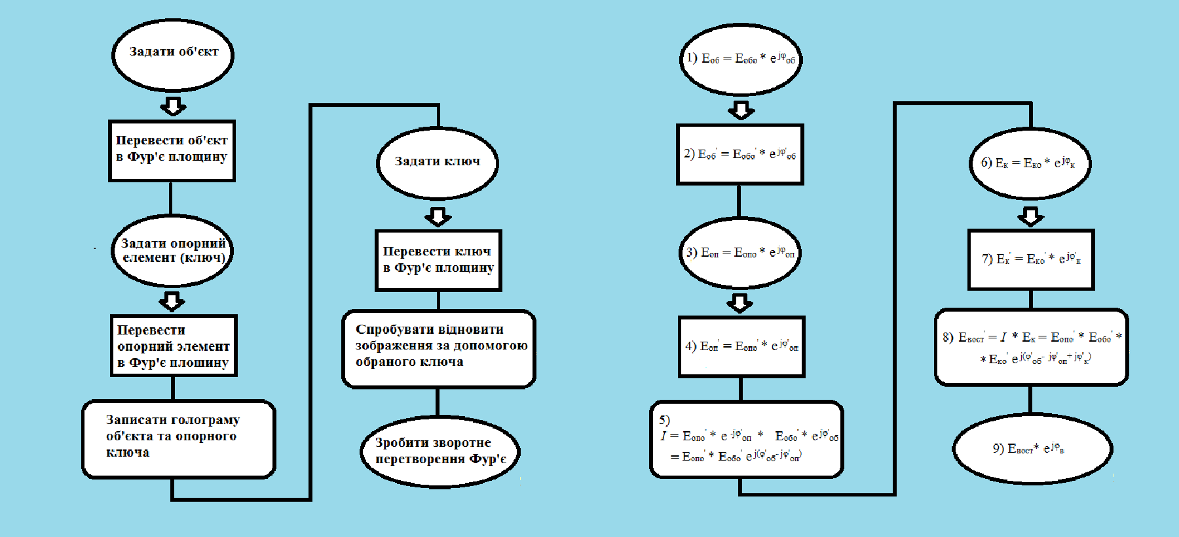
Модель запису і відновлення інформації
7

Slide 8
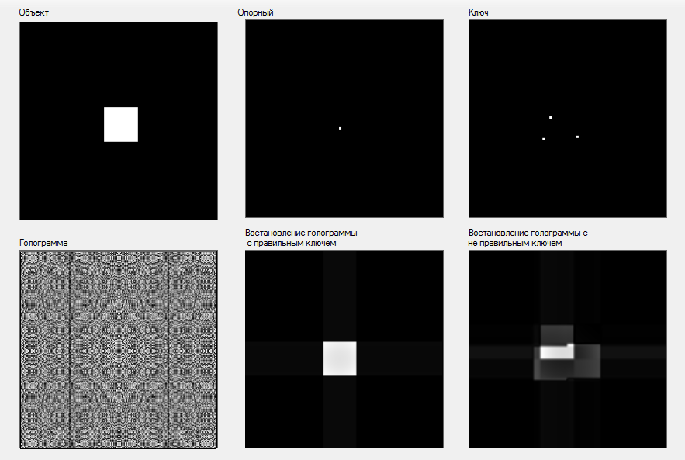
Реалізація імітаційної моделі

Slide 9
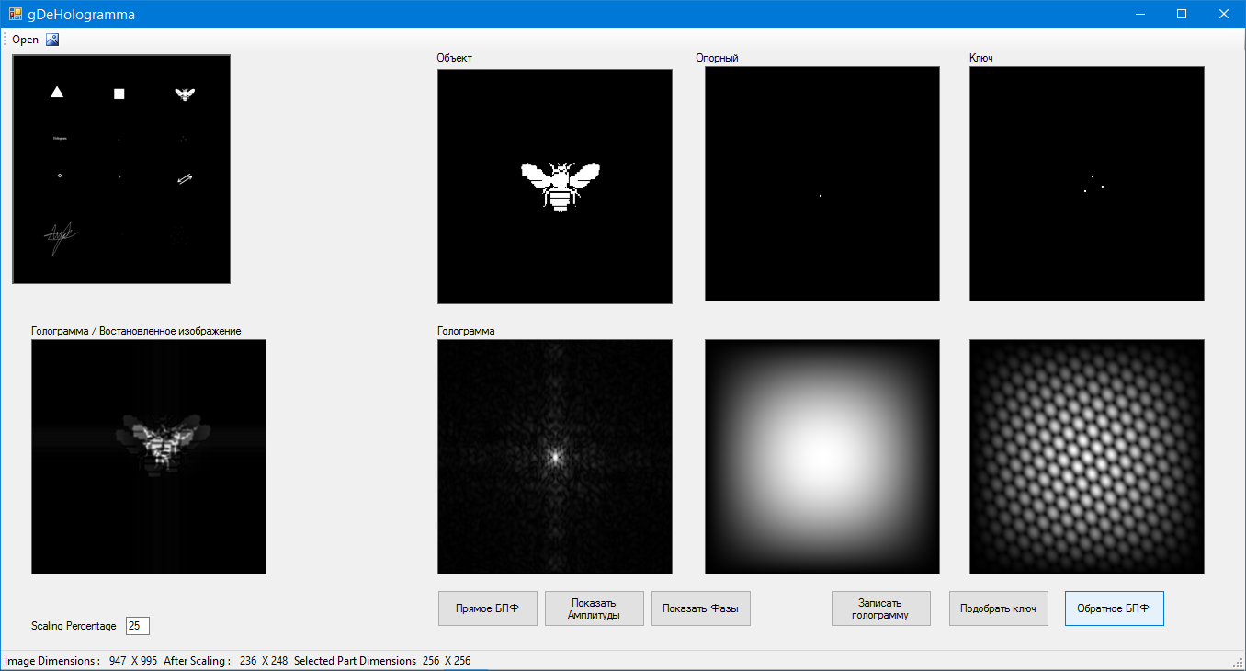
інтерфейс Програми
9

Slide 10
Висновки
Проаналізовано голографічний метод запису і відновлення інформації як один з найбільш сучасних і найперспективніших.
Встановлено, що унікальною можливістю кодування інформації є використання особливої структури ключа (фазової маски) при запису та зчитуванні інформації
Створено імітаційну модель, що ілюструє згадані вище спефічні можливості кодування інформації на голографічному диску.

Slide 11
Дякую за увагу !

